Slide 1
Игра
“Звуковая Амплитуда”
Представляет из себя музыкальную игру, чем-то похожую на FNF или Piano Tiles. Эта игра поможет скоротать время, или в ней Вы можете похвастаться перед друзьями своими результатами.
Проект на PyGame для Яндекс Лицея
Автор: Барышев Матвей

Slide 2
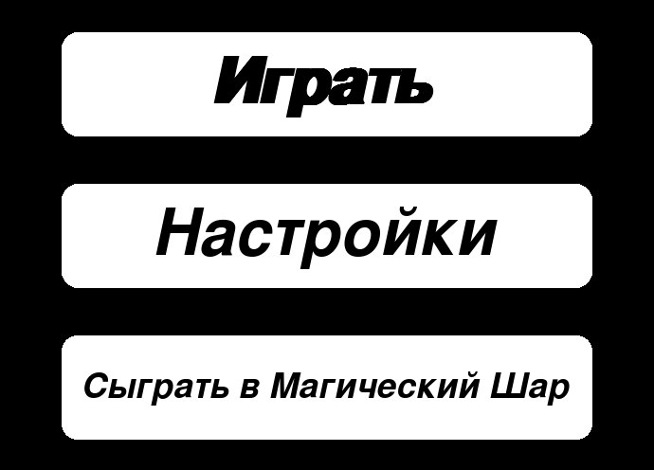
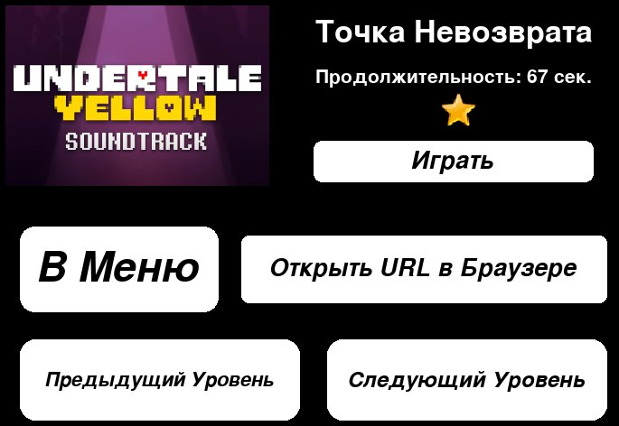
В главном меню игры, Вы увидите 3 кнопки, каждая из них имеет свой функционал. Для выбора уровня, нужно нажать на первую кнопку.
После этого, Вы окажетесь в меню выбора уровня. Для начала игры, нужно ещё раз нажать на кнопку играть.
И конечно же, при помощи 2 кнопок внизу, можно выбрать другой уровень.

Slide 3
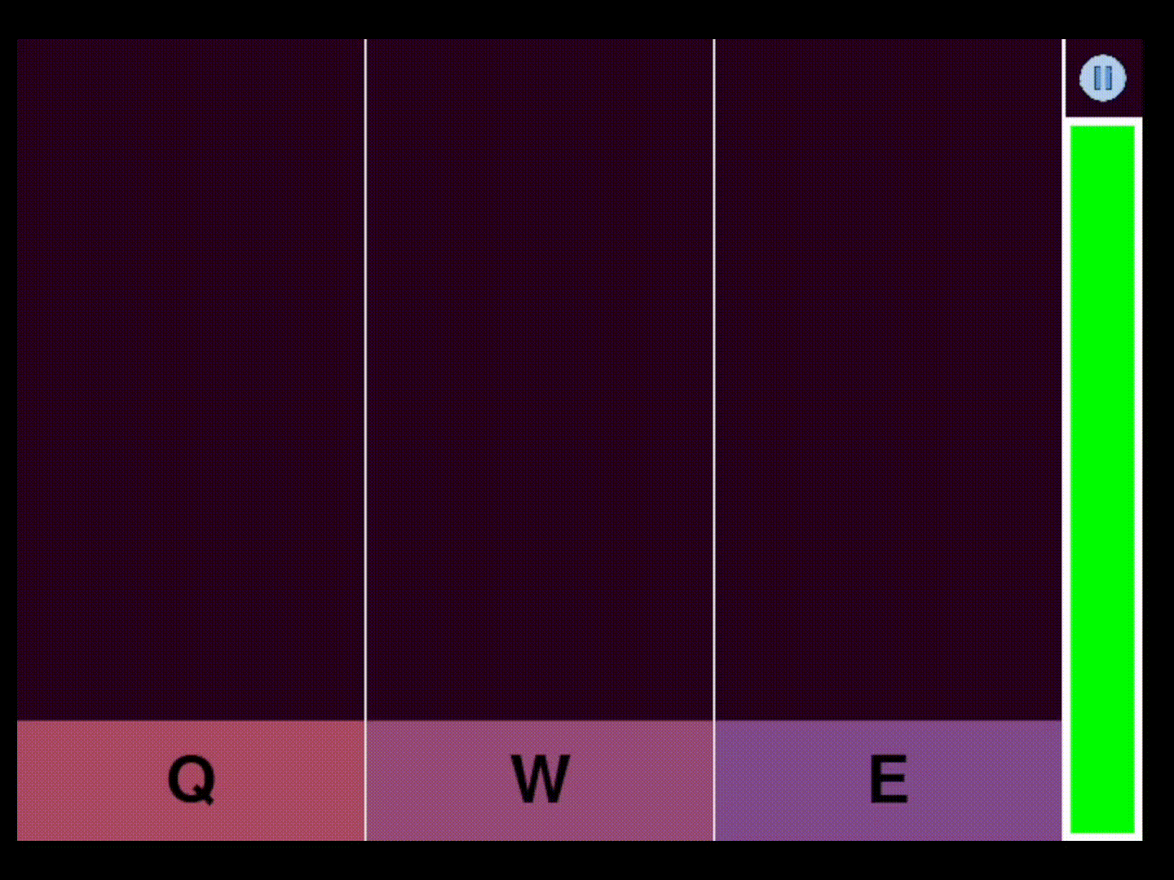
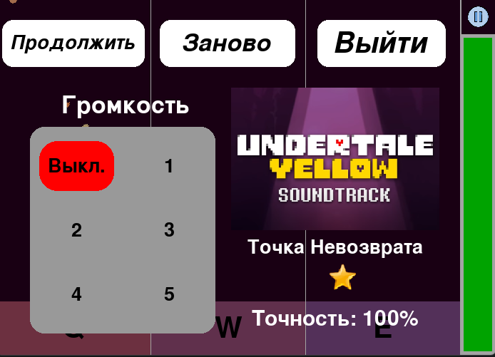
После выбора уровня и запуска игры, Вы увидите расположенные в самом низу экрана прямоугольники с текстом. Этот текст - первые буквы английской раскладки клавиатуры. Спустя некоторое время, в верхней части экрана будут появляться прямоугольники, они будут постоянно двигаться вниз Будем называть эти прямоугольники блоками. При соприкосновении блока с прямоугольником с буквой, стоит нажать на соответствующую клавишу. Тогда Вам прибавится 1 очко. Если же Вы не успеете нажать на нужную клавишу (какой-либо блок покинет экран), или Вы нажмёте на клавишу, в то время пока не будет рядом находящегося блока, то к Вашему кол-ву плохих очков прибавится 1. Отношение хороших очков к плохим можно увидеть на прогресс-баре расположенном справа, а в меню паузы можно узнать свою "точность". Цель игры - достичь точность 100%.

Slide 4
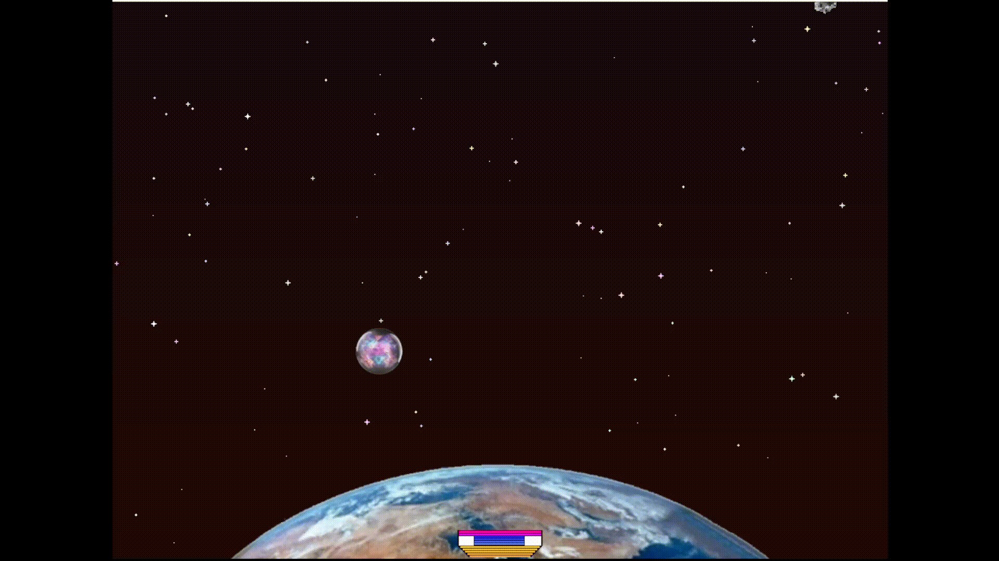
Мини-игра “Магический Шар”
Вы управляете платформой, находящейся в нижней части экрана, немногим выше будет магический шар. Этот шар может уничтожать летящие вниз астероиды, способные
уничтожить Вашу платформу. Шар отталкивается от всех границ
экрана кроме нижней. При соприкосновении платформы и шара, шар вновь устремится вверх. Если Вы продержитесь
достаточно долго, Вы выиграете. Вы проиграете в случае если шар улетит вниз, или астероид соприкоснётся с
платформой. Есть 4 типа астероидов -
Обычный, серый астероид.
Отлетающий от левой и правой границ, фиолетовый.
Отлетающий от верхней и нижней границ, сине-зелёный.
Отлетающий от всех границ, жёлтый.

Slide 5
Структура проекта
Проект состоит из 30 файлов, из которых 10 - файлы с расширением .py; 13 - картинок .png;
5 - музыкальные файлы .mp3; 1 - .json файл с данными о уровнях, и ещё 1 - .txt файл с документацией о игре.

Slide 6
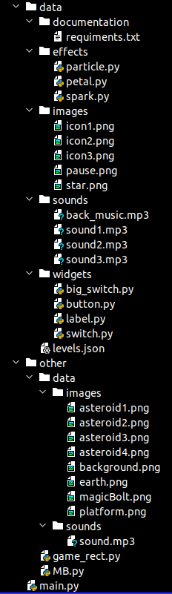
Я попытался, структурировать мой проект, и надеюсь у меня это получилось.
Думаю, это всё из наиболее важного что я мог рассказать о моём проекте.

Slide 7

Спасибо
За
Внимание!

